Slide 1
Academia Dline-code js

Slide 2
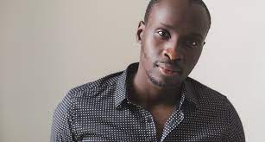
Problema
O Sampaio André é um homem de
Familia, ele é ferreiro!

Slide 3
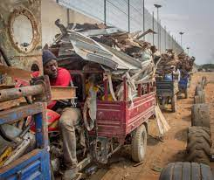
Problema
Ele compra qualquer tipo de ferro com a sua
Kupapata,Recicla eles, para poder reevender e assim ele sustenta a sua familia.

Slide 4
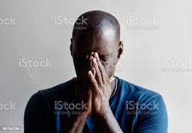
A sua moto que era a sua fonte de rendimento para o sustento de sua família estragou.

Slide 5
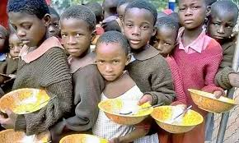
E neste momento a sua casa ficou sem a fonte de rendimento. E a sua família passa fome!

Slide 6

Solução
Trush out

